Slide 1
В єдності – сила народу:
до Дня Соборності України

Slide 2
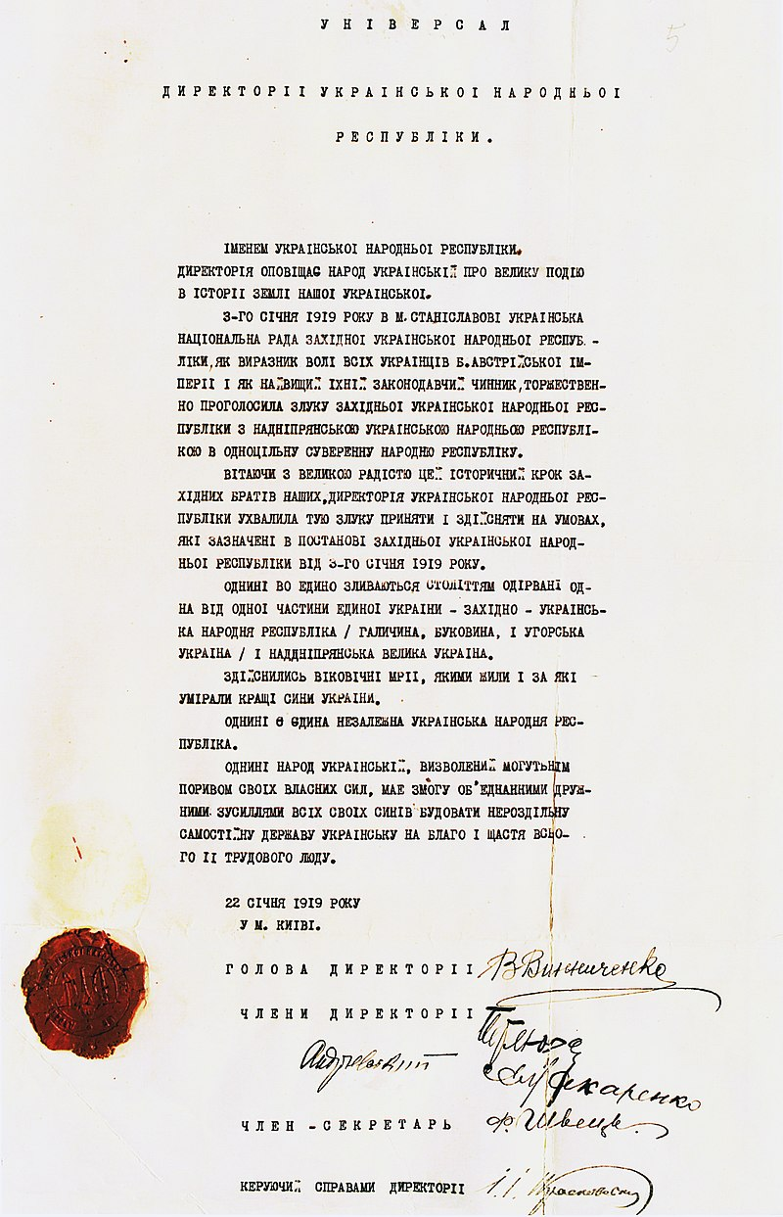
22 січня 1918 року Універсалом Центральної Ради було проголошено незалежність Української Народної Республіки.
Роком пізніше, 22 січня 1919 року, у Києві на Софійській площі проголошено Акт Злуки (об’єднання) українських земель в єдину Україну, стверджувалось об’єднання двох тодішніх держав – УНР та ЗУНР в єдину соборну Українську державу.
Універсал Директорії УНР про Злуку УНР та ЗУНР від 22 січня 1919 року.

Slide 3
Українська Центральна Рада : документи і матеріали : у 2 т. / НАН України, Ін-т історії України ; упоряд.: В. Ф. Верстюк [та ін.] ; відп. ред. В. А. Смолій. – Київ : Наук. думка, 1996-1997. – (Пам'ятки історії України. Джерела новітньої історії ; 5).
Шифр: 79-а/5074

Slide 4
Копиленко О. Л. "Сто днів" Центральної Ради / О. Л. Копиленко ; відп. ред. Б. М. Бабій. – Київ : Вид-во Україна, 1992. – 204 с.
Шифр: 79-а/4539
Павлов О. І. Національно-визвольні та соціальні рухи в Україні: 1917-1920 рр. : навч.-метод. посіб. для вчителів, учнів та студентів / О. І. Павлов ; Одес. ін-т удосконалення вчителів. – Одеса : Астропринт, 2001. – 35 с.
Шифр: 79-а/6556
Сергієнко П. П. Соборна Україна: від ідеї до життя / П. П. Сергієнко ; наук. ред. І. О. Кресіна. – Київ : Т-во Знання України, 1993. – 64 с.
Шифр: 79-а/4731

Slide 5
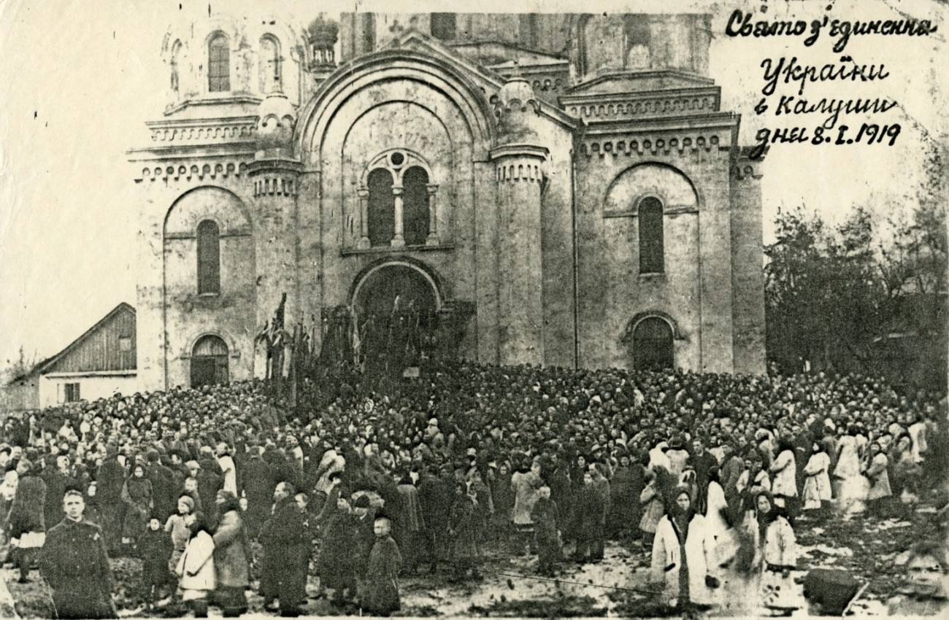
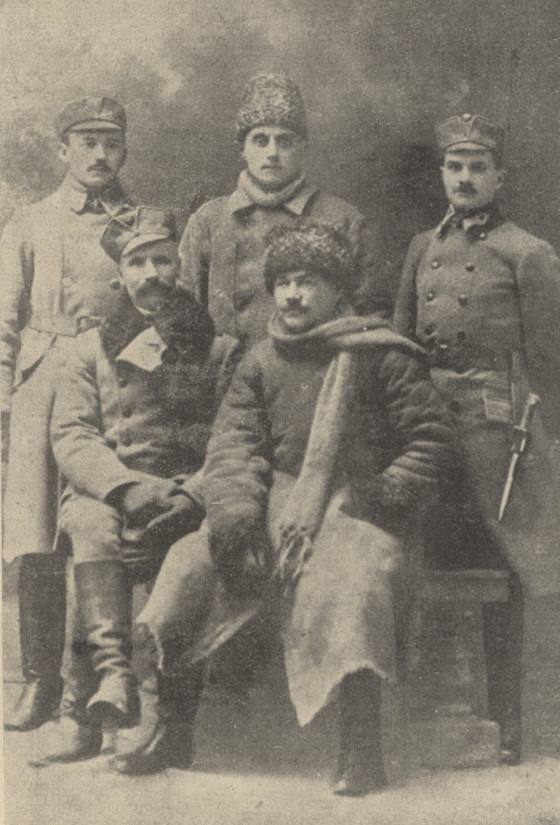
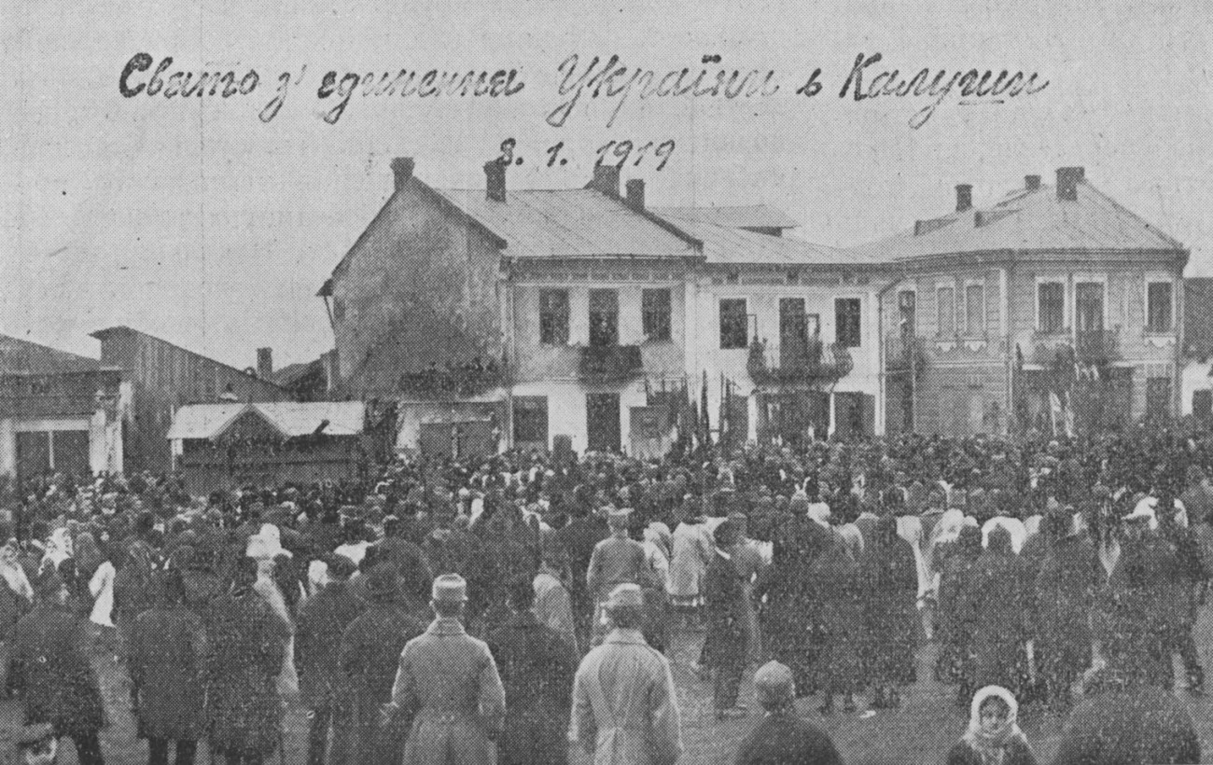
Представники Армії УНР на святі з нагоди об'єднання УНР і ЗУНР в Коломиї. Січень 1919 р.

Slide 6
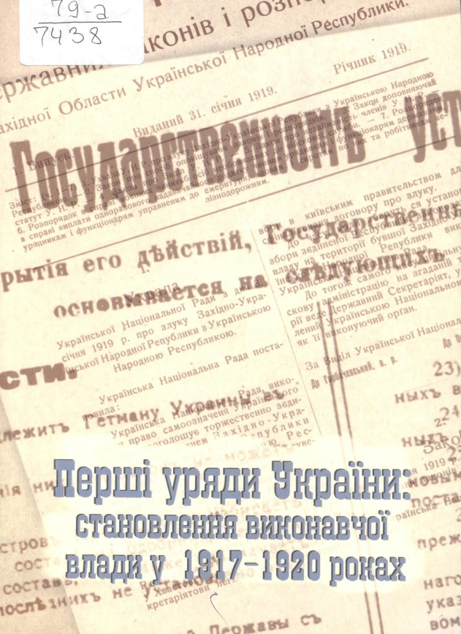
Рафальський І. О. Феномен українського національного самовизначення / І. О. Рафальський ; НАН України. – Київ : ІПіЕНД ім. І. Ф. Кураса, 2014. – 237 с.
Шифр: 79-а/8772
Перші уряди України: становлення виконавчої влади у 1917-1920-х роках / заг. ред. Н. К. Дніпренко. – Київ : НВФ ГАЛС-96, 2007. – 35 с.
Шифр: 79-а/7438

Slide 7
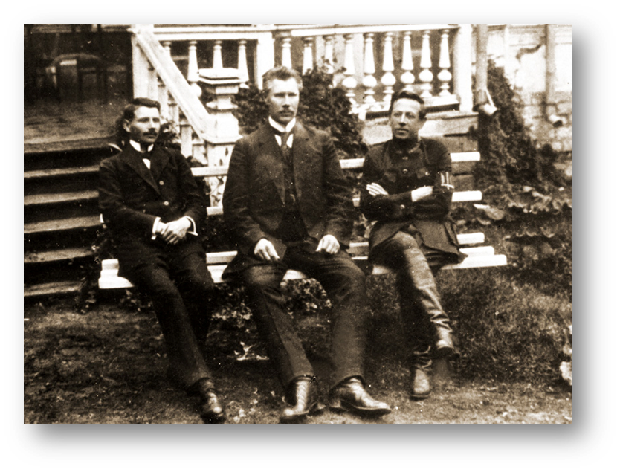
Директорія УНР в Кам'янці-Подільському.
1919 р. А. Макаренко, Ф. Швець, С. Петлюра
Сергієнко П. Соборність України: поняття, ідея і реальність / П. Сергієнко ; ред. І. О. Кресіна. – Київ : Фотовідеосервіс, 1993. – 78 с.
Шифр: 79-а/5516

Slide 8
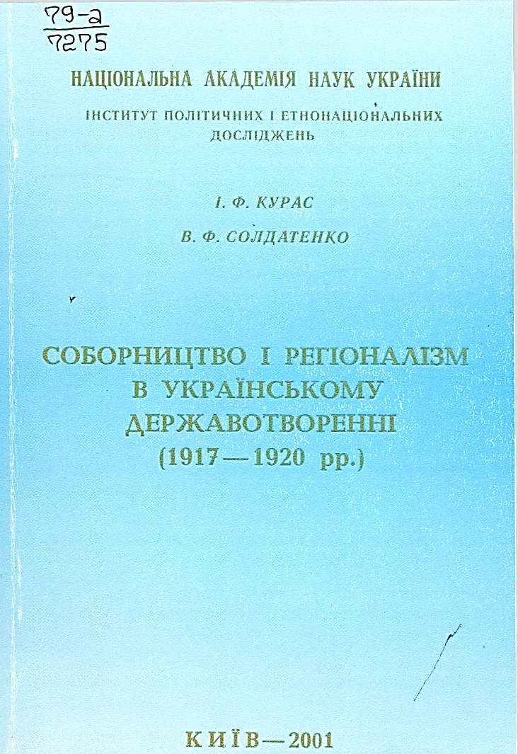
Капелюшний В. П. Здобута і втрачена незалежність: історіографічний нарис української державності доби національно-визвольних змагань (1917-1921 рр.) : монографія / В. П. Капелюшний. – Київ : Олан, 2003. – 608 с.
Шифр: 79-а/6708
Курас І. Ф. Соборництво і регіоналізм в українському державотворенні (1917-1920 рр.) / І. Ф. Курас, В. Ф. Солдатенко ; НАН України, Ін-т політ. і етнонаціон. досліджень. – Київ, 2001. – 246 с.
Шифр: 79-а/7275

Slide 9
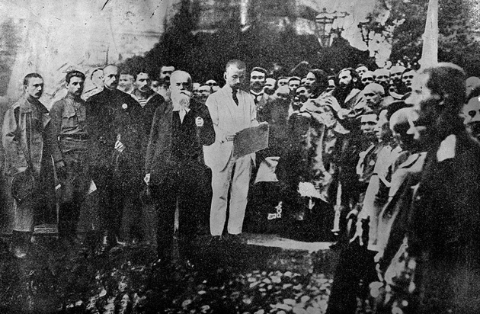
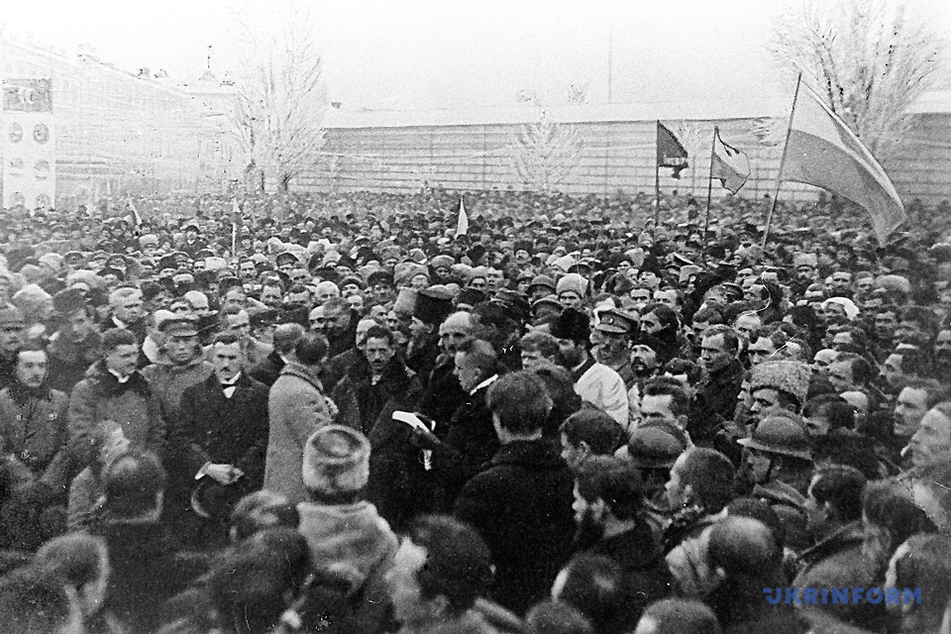
Проголошення Першого Універсалу Української Центральної Ради до народу України після молебню на Софійській площі. Читає Микола Ковалевський, ліворуч – голова Української Центральної Ради Михайло Грушевський.
Урочистості на Софійській площі з нагоди проголошення Акта Злуки, 22 січня 1919 р.

Slide 10
Рубльов О. С. Українські визвольні змагання 1917-1921 рр. / О. С. Рубльов, О. П. Реєнт. – Київ : Альтернативи, 1999. – 319 с. – (Україна крізь віки ; т. 10).
Шифр: 79-а/6652
Україна від самостійності до соборності (22 січня 1918 - 22 січня 1919 рр.) / редкол.: І. Ф. Курас, В. Ф. Солдатенко, О. М. Любовець [та ін.]. – Київ : ІПіЕНД, 2004. – 286 с.
Шифр: 79-а/6642

Slide 11
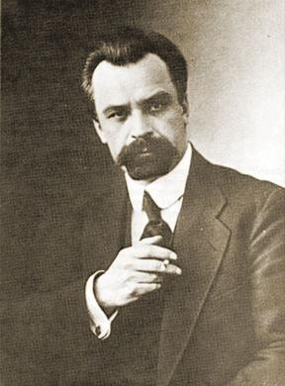
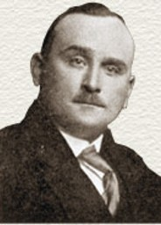
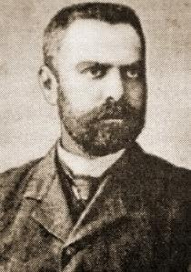
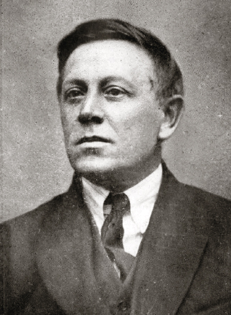
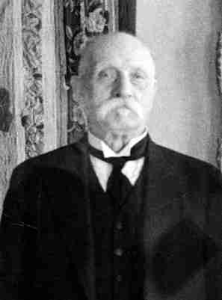
В. К. Винниченко
В. С. Порфирович
Л. В. Бачинський
С. В. Петлюра
А. Я. Горбачевський

Slide 12
Винниченко В. Перед новим етапом (наші позиції) / В. Винниченко. – Торонто : Вперед, 1938. – 62 с.
Шифр: 79-а/9015
Винниченко В. К. Заповіт борцям за визволення / В. К. Винниченко ; редкол.: М. Г. Жулинський [та ін.]. – Київ : Криниця, 1991. – 127 с.
Шифр: УЁМОВ/3740
Петлюра С. В. Статті / С. В. Петлюра ; упоряд. та авт. передм. О. О. Климчук ; ред. М. Н. Москаленко. – Київ : Дніпро, 1993. – 341 с.
Шифр: 79-а/4579

Slide 13
Сергійчук В. І. Симон Петлюра / В. І. Сергійчук ; ред. О. О. Сухолотюк. – Київ : Україна, 2004. – 446 с. – (Українські державники).
Шифр: 79-а/6991
Савченко В. А. Симон Петлюра / В. А. Савченко ; гл. ред. Н. Е. Фомина. – Харьков : Фолио, 2004. – 415 с. – (Время и судьбы).
Шифр: 79-а/6534
Косик В. Симон Петлюра / В. Косик ; пер. з фр. Я. І. Кравець ; Львів. нац. ун-т ім. І. Франка. – Львів : НТШ, 2000. – 87 с.
Шифр: 79-а/7769

Slide 14
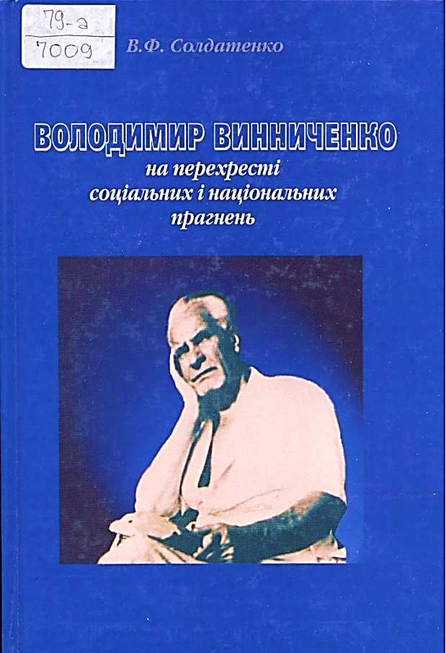
Солдатенко В. Ф. Володимир Винниченко на перехресті соціальних і національних прагнень / В. Ф. Солдатенко. – Київ : Світогляд, 2005. – 324 с.
Шифр: 79-а/7009
Громадсько-політична діяльність Володимира Винниченка (до 125-річчя від дня народження) : зб. ст. / НАН України ; редкол.: І. Ф. Курас, В. Ф. Солдатенко [та ін.]. – Київ : ІПіЕНД, 2006. – 280 с.
Шифр: 79-а/7279
Кульчицький С. В. Володимир Винниченко / С. В. Кульчицький, В. Ф. Солдатенко ; редкол.: В. Литвин [та ін.]. – Київ : Альтернативи, 2005. – 374 с. – (Особистість і доба).
Шифр: 79-а/7042

Slide 15
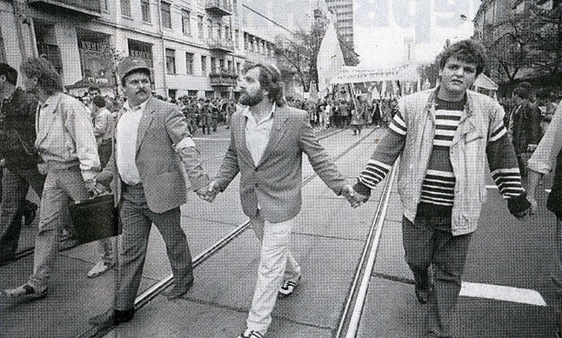
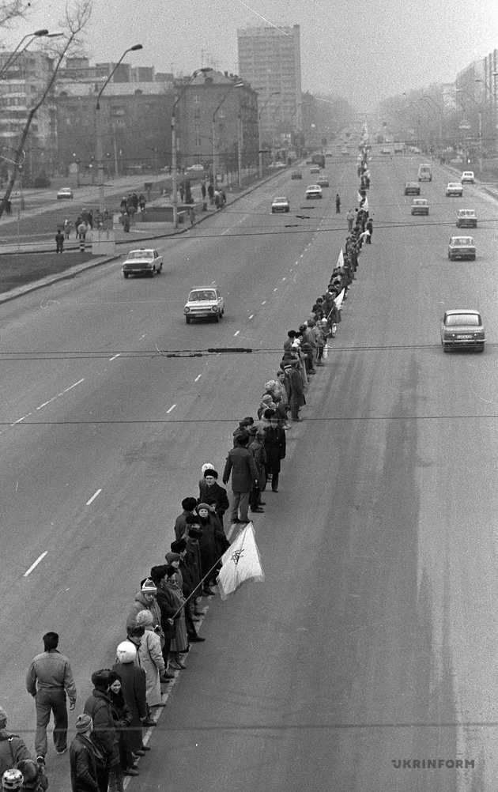
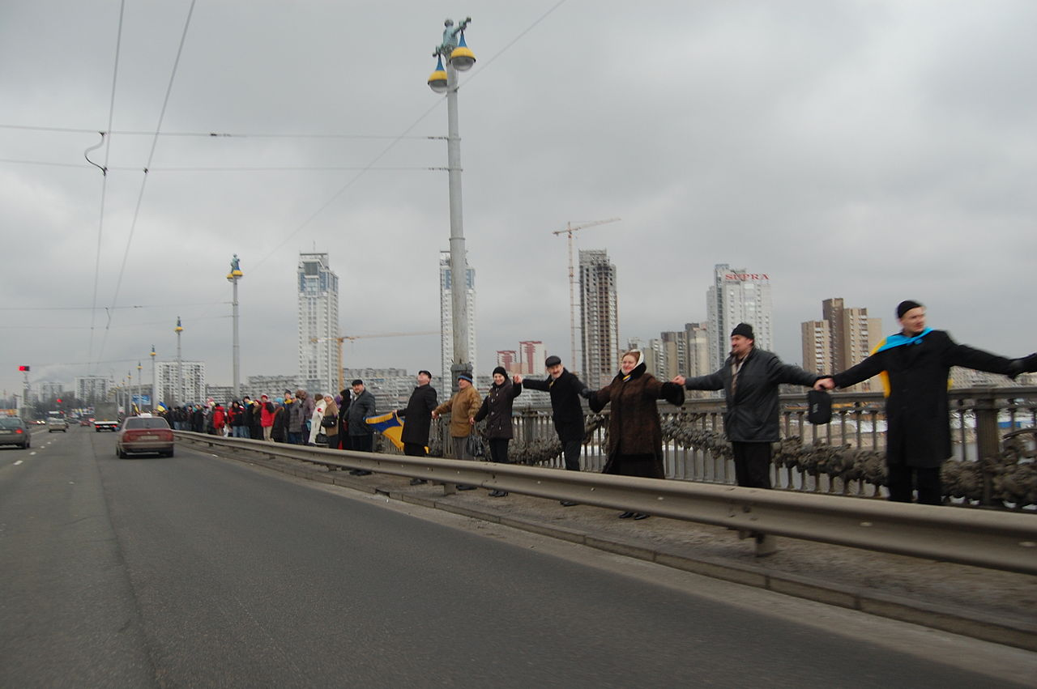
День Єдності 1990 р. Живий ланцюг
Живий ланцюг людей на вулицях Києва з нагоди святкування історичного Акту Соборності України 21 січня 1990 р.
Живий ланцюг у 2011 р.

Slide 16
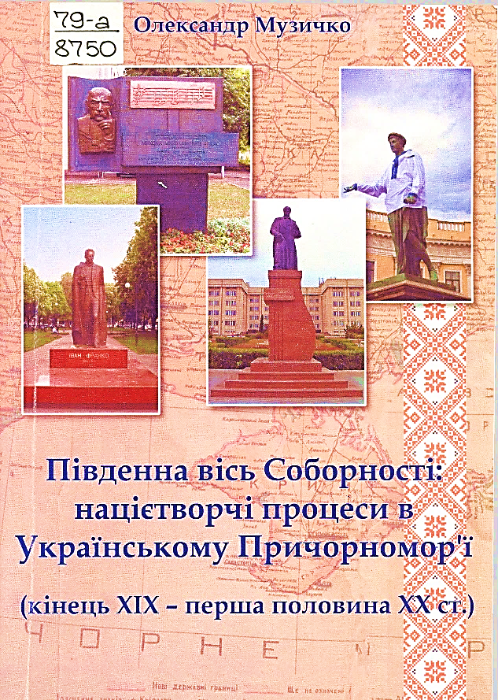
Музичко О. Є. Південна вісь Соборності: націєтворчі процеси в Українському Причорномор'ї (кінець ХІХ - перша половина ХХ ст.) / О. Є. Музичко ; наук. ред. Н. І. Миронець ; НАН України, Ін-т укр. археографії та джерелознавства ім. М. С. Грушевського. – Одеса : ВМВ, 2015. – 352 с.
Шифр: 79-а/8750
Павленко Ю. В. Українська державність у 1917-1919 рр.: історико-генетичний аналіз / Ю. В. Павленко, Ю. О. Храмов ; Центр дослідж. наук.-техн. потенціалу й іст. науки ім. Г. М. Доброва НАН України. – Київ : Манускрипт, 1995. – 261 с.
Шифр: 79-а/5001

Slide 17
Патер І. Союз визволення України: проблеми державності і соборності / І. Патер ; наук. ред. Ю. Сливка ; НАН України, Ін-т українознавства ім. І. Крип’якевича. – Львів, 2000. – 345 с.
Шифр: 79-а/8677
Українська революція і державність (1917-1920 рр.) : наук.-бібліогр. вид. / НАН України, Нац. б-ка ім. В. І. Вернадського ; уклад.: А. Л. Панова, В. С. Солдатенко, Л. В. Бєляєва [та ін.]. – Київ, 2001. – 808 с.
Шифр: 79-а/6491

Slide 18
Олесіюк Т. Соборна Україна. Наукові розвідки і спомини / Т. Олесіюк ; упоряд. та вступ. ст. В. Сергійчука ; КНУ ім. Т. Шевченка ; Центр українознавства – Київ : Укр. Вид. спілка, 2004. – 639 с.
Шифр: 79-а/6600
Україна. Процеси націотворення / Ю. Бестерс-Дільгер, Г. Біндер, А. В. Вендланд ; упоряд. А. Каппелер ; пер. з нім.: С. Матіяш, Ю. Дуркот ; наук. ред. В. Маслійчук. – Київ : К.І.С., 2011. – 415 с.
Шифр: 79-а/8580

